Slide 1
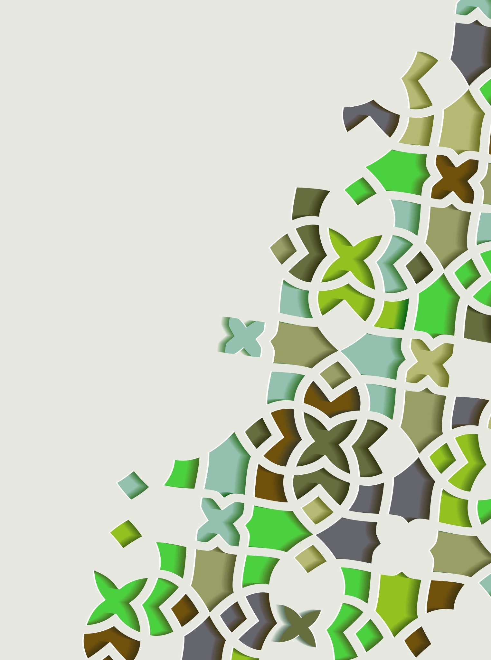
Zygmunt Padlewski
Jakub NIklas 2TD

Slide 2
Zygmunt Padlewski herbu ślepowron
Urodzony 1 stycznia 1836
Zmarł 15 maja 1863
Polski działacz niepodległościowy
Generał powstania styczniowego
Naczelnik wojenny województwa płockiego od lutego do kwietnia 1863r.

Slide 3
Herb Ślepowron
polski herb szlachecki, noszący zawołania Bojno i Bujno. Herb występował głównie na Mazowszu, Podlasiu i Rusi oraz w ziemi lubelskiej. Spośród najbardziej znanych rodów pieczętujących się herbem Ślepowron, należy wymienić Pułaskich i Krasińskich.

Slide 4
Życiorys
Urodził się w majątku Czerniawka Mała w powiecie berdyczowskim. Był synem Władysława – powstańca listopadowego i Judyty z Potockich. Uczył się w Korpusie Kadetów w Brześciu nad Bugiem, następnie w Petersburgu.

Slide 5
Życiorys
Absolwent Akademii Artylerii w Petersburgu. Był członkiem petersburskiego tajnego Koła Oficerskiego Zygmunta Sierakowskiego. W 1861 wyjechał do Francji, gdzie był prezesem paryskiego Towarzystwa Młodzieży Polskiej.

Slide 6
Życiorys
Należał do wykładowców Polskiej Szkoły Wojskowej w Genui i Cuneo we Włoszech. Po powrocie do kraju, od 1862 należał do lewicy stronnictwa „czerwonych”, był członkiem Komitetu Centralnego Narodowego i jednym z głównych inspiratorów wybuchu powstania.

Slide 7
Życiorys
Po wybuchu powstania, od stycznia 1863 był naczelnikiem miasta Warszawy oraz naczelnikiem powstania w guberni płockiej. Oddział jego nie zdołał jednak zdobyć Płocka i poniósł porażki pod Słominem i Unieckiem (28 stycznia 1863), następnie pod Myszyńcem (9 marca), Drążdżewem (12 marca) i Radzanowem (21 marca 1863).

Slide 8
Życiorys
Został ujęty przez Rosjan w zasadzce naczelnika żandarmerii Drozdowa 21 kwietnia pod Borzyminem niedaleko Rypina (udawał się na spotkanie z Henrykiem Łowińskim Szermętowskim w Radzikach Małych),

Slide 9
Życioeys
przewieziony do Płocka, a następnie skazany na karę śmierci i 15 maja 1863 rozstrzelany za tamtejszymi rogatkami płońskimi
W 1863 w Żytomierzu został rozstrzelany przez Rosjan jego ojciec Władysław

Slide 10
Odznaczenia
Zmarli powstańcy 1863 roku zostali odznaczeni przez prezydenta RP Ignacego Mościckiego 21 stycznia 1933 roku Krzyżem Niepodległości z Mieczami. W 1985 odznaczony został Gwiazdą Wytrwałości

Slide 11
Upamiętnienie
W 1916 w miejscu jego śmierci harcerze z Polskiej Organizacji Wojskowej postawili drewniany krzyż z napisem A z krwi Waszej powstanie mściciel tej ziemi. Krzyż w czasie I wojny światowej usunęli Niemcy. Wrócił w 1923 dzięki inicjatywie płockich harcerzy

Slide 12
Upamiętnienie
W 1998 na murze Zakładu Karnego w Płocku, w którym był więziony Padlewskich, umieszczono tablicę pamiątkową. Zdecydowała o tym rada miasta[6].
W Płocku rok 150 rocznicy powstania styczniowego był Rokiem gen. Zygmunta Padlewskiego

Slide 13
Upamiętnienie
Corocznie w Płocku w miejscu, gdzie zginął Padlewski, organizowane są manifestacje patriotyczne. Od 1963 stoi tam obelisk. Od 1929 w siedzibie Towarzystwa Naukowego Płockiego znajduje się tablica z jego popiersiem. Wcześniej, tzn. w latach 1924–1929, umieszczono ją w kościele garnizonowym na placu Floriańskim w Płocku

Slide 14
Dziękuję za uwagę
Koniec prezentacji

